Slide 1
Tuplas em Python
3
Característica de ser Imutável

Slide 2
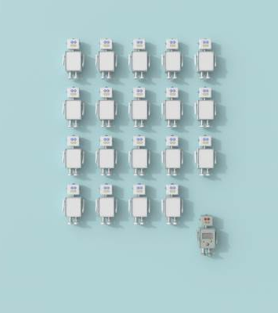
Tuplas ( )
Tupla é uma sequência ordenada e imutável de elementos. Assim com as listas as tuplas suportam diferentes tipos de dados simultaneamente em uma única variável.

Slide 3
Tupla ( )
As tuplas são definidas pelo uso dos parênteses ( ) e os elementos que a compõe são separados por vírgulas. Veja o exemplo a seguir:

Slide 4
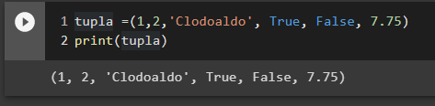
Tupla ( )
Exemplo de uma Tupla:

Slide 5
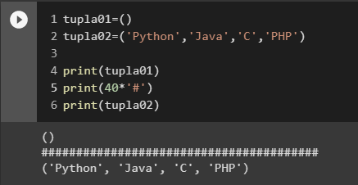
Tuplas ()
Criação de tuplas:
Tupla Vazia, tupla preenchida

Slide 6
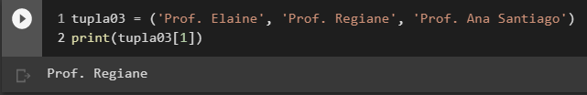
Tuplas()
AS tuplas podem ser acessadas utilizando o índice dos seus elementos, do mesmo jeito que fazemos com as litas.

Slide 7
Manipulando Tuplas
Algumas funções para manipulação de Tuplas.
Len( ), index ( ), Count( ), Slicing[1:3],sum,

Slide 8
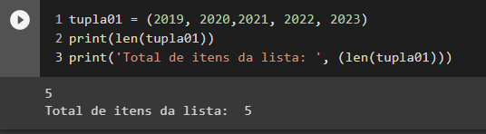
Len ( )
Retorna um inteiro com o total de itens da tupla.

Slide 9
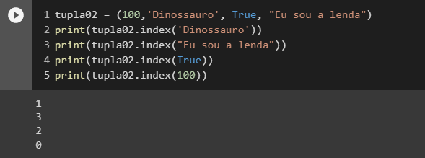
Index ( )
Retorna o índice do elemento correspondente à pesquisa , caso exista dentro da tupla.

Slide 10
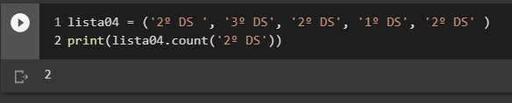
Count ( )
Retorna o número de vezes que um elemento aparece dentro de uma tupla. Retorna um Inteiro.

Slide 11
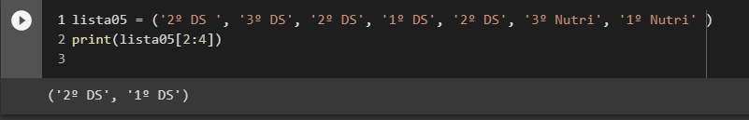
Slicing ( ) - fatiar
Utilizando [ ] e dois pontos : , é possível indicar o início e o fim do intervalo desejado.

Slide 12

Sum( )
Assim como nas listas podemos soma os valores de uma tupla utilizando a função sum

Slide 13
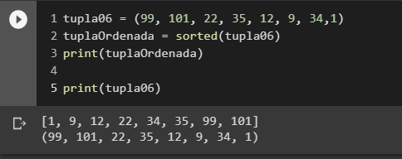
Sorted ( )
Retorna uma nova tupla ordenada com os elementos existentes na tupla.

Slide 14
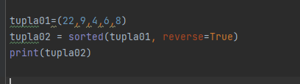
Sorted( ), reverse=True
Retorna uma nova tupla ordenada com os elementos em ordem decrescente.
Por padrão o retorno da função sorted é crescente, para apresentar em ordem decrescente, basta habilitar parametro reverse .

Slide 15
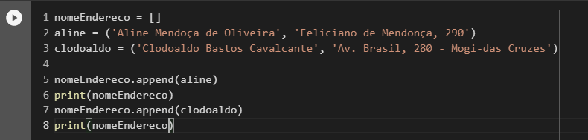
Lista de Tuplas

Slide 16
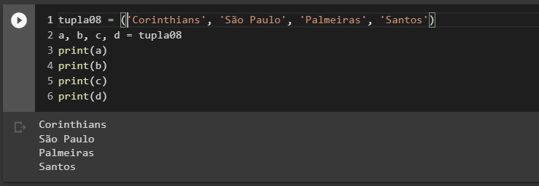
Unpacking
Atribuição dos valores de uma tupla em variáveis individuais.

Slide 17
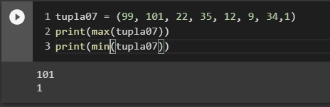
Max e Min
Retorna o menor e maior valor existente na Tupla.

Slide 18
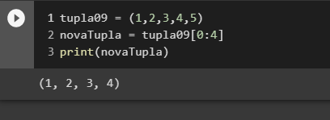
Remover itens
Utilizando arranjo técnico para modificar a tupla.

Slide 19
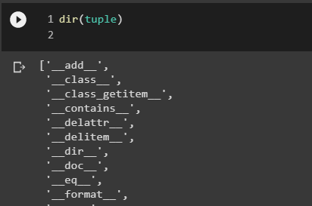
dir (tuple)
Imprimindo informações da tupla.

